Slide 2
ESTRATEGIA DE CONTINGENCIA A TRAVÉS DE BRIGADAS FIJAS Y MÓVILES

Slide 3
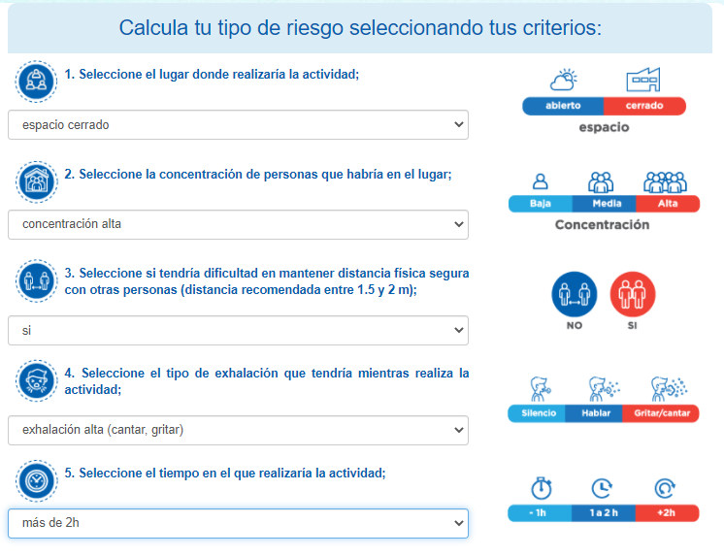
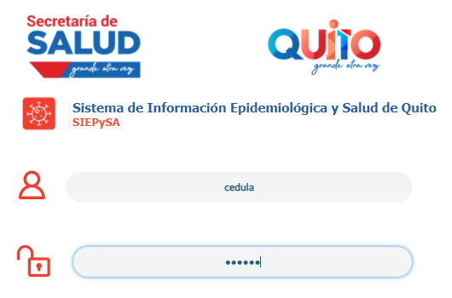
Epidemiología
TESTEO MASIVO (4 al 7 de enero)
-Estudio en 5 parroquias priorizadas / 63 barrios.
TOTAL 1.507 personas
24% de personas infectadas por SARS-CoV-2.
CALCULADORA DE RIESGO (desde 30 septiembre) https://pam.quito.gob.ec/PAM/Formularios/CalculadoraRiesgoCovid19.aspx
Sistema de Información epidemiológica y de salud
SIEPySA
Evaluar en línea el tipo de riesgo de contagio de COVID-19 al que se expone la población según la actividad a realizar y sus características (espacio abierto o cerrado, multitud, distanciamiento, tipo de exhalación, tiempo de exposición).
Automatizar la generación de información: Herramienta de captura y estructuración de datos generados por el Modelo de Intervención Integral para COVID-19 (MIC19).
Módulos: toma de pruebas, rastreo, seguimiento y vacunas.

Slide 4
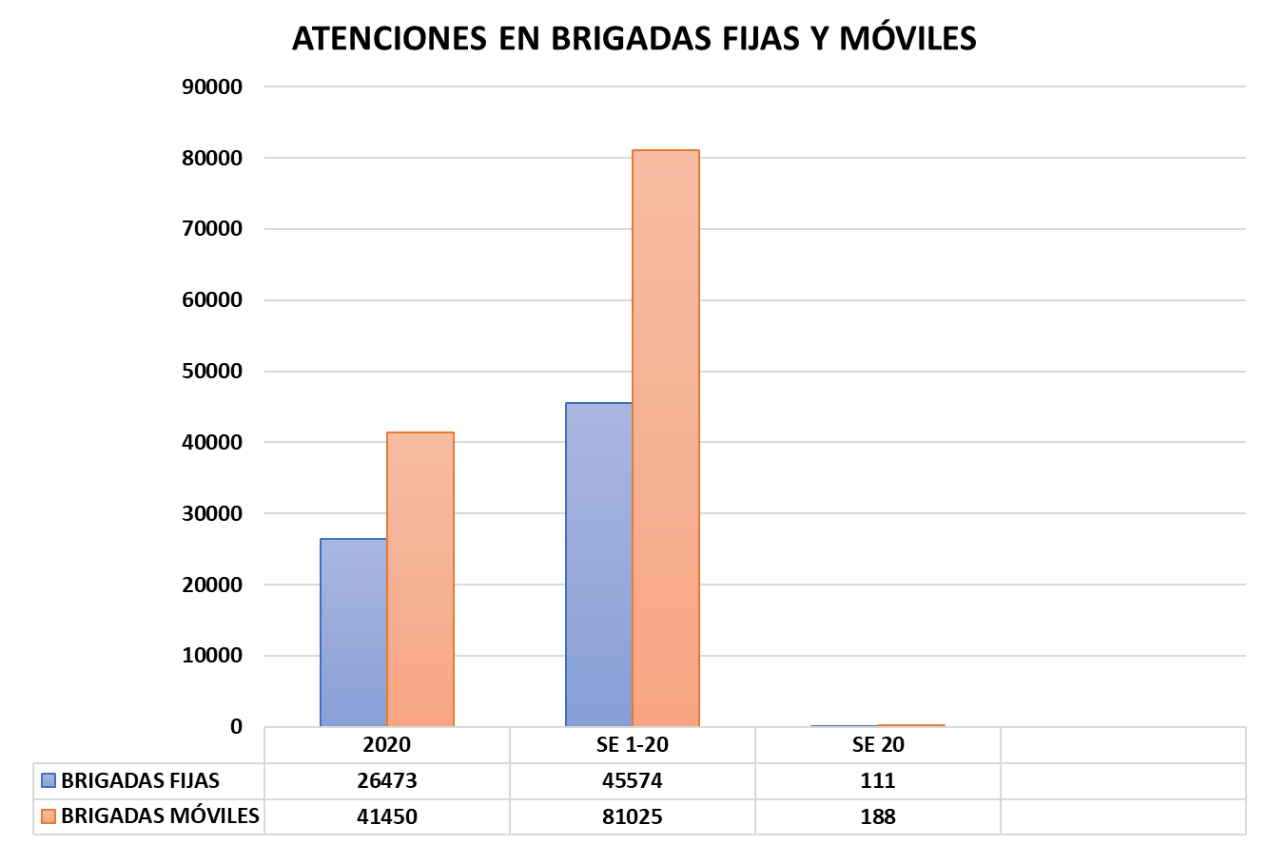
EQUIPO DE PROFESIONALES
Brigadas fijas 13
Brigadas móviles 34
2021 SE 1-20
126.599
2020
ATENCIONES 67.923
TOTAL 194.522
2021 SE 20
299

Slide 5
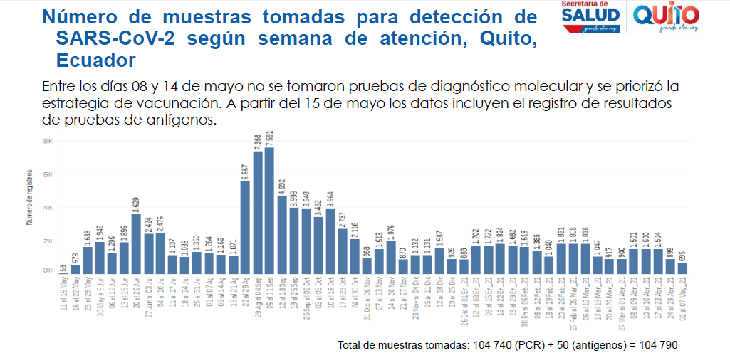

Slide 6
Estrategia de Vacunación
Personas inmunizadas contra COVID-19
Por Institución
 | PRIMERA DOSIS | SEGUNDA DOSIS | TOTAL | PORCENTAJE
MSP | 288326 | 99030 | 387356
SS | 70685 | 31535 | 102220 | 26%
Por Punto de Vacunación con intervención del MDMQ
 | CAT | UDLA Park | Universidad de los Hemisferios | CEQ | PUCE | C. C. PROVINCIAL | SOLCA | ESCUELA QUITUMBE
TOTAL | 30234 | 3537 | 1090 | 4563 | 2053 | 2802 | 150 | 600
Fuente: Secretaría de Salud
Elaborado por: Coordinación de vacunación, DMGSS
Fecha de última actualización: 22 de mayo de 2021 (desde el 04 de mayo de 2020)

Slide 7
Estrategia de Vacunación
Personas inmunizadas contra COVID-19 por Grupo prioritario por la SS
Fuente: Secretaría de Salud
Elaborado por: Coordinación de vacunación, DMGSS
Fecha de última actualización: 22 de mayo de 2021 (desde el 04 de mayo de 2021)

Slide 8
PERSONAS INMUNIZADAS EN QUITO Y GUAYAQUIL HASTA 22 DE MAYO
 | Guayaquil | Quito
Primera dosis | 213924 | 288326
Segunda dosis | 75899 | 99030
total | 289823 | 387356
población | 2.732.665 | 2781641
Tasa 100 mil | 10.605,8 | 13.925,4
Fuente: Secretaría de Salud
Elaborado por: Coordinación de vacunación, DMGSS
Fecha de última actualización: 22 de mayo de 2021 (desde el 04 de mayo de 2021)

Slide 9
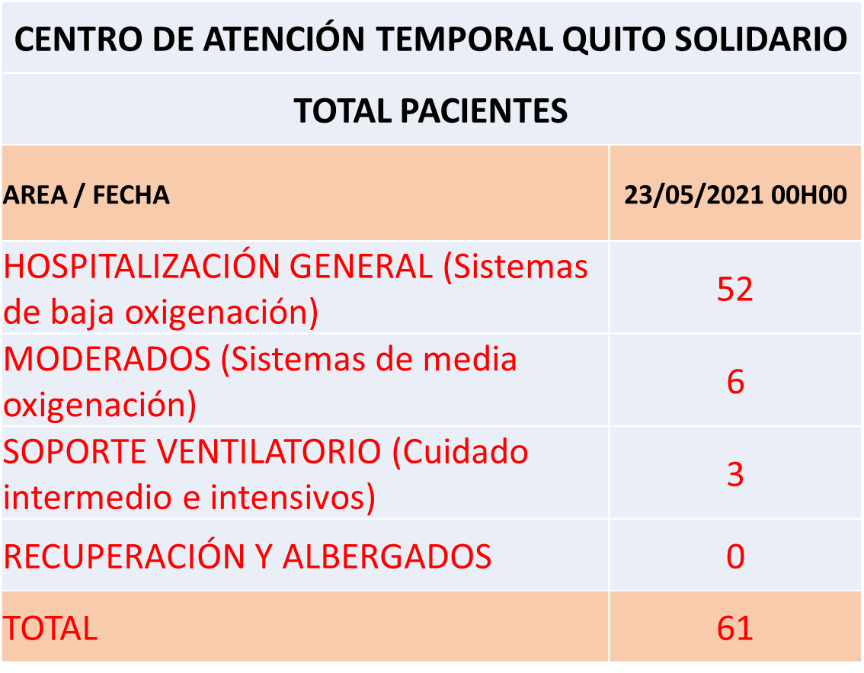
A Diciembre
100 camas
28% ocupación
14 días estada promedio
Desde Enero/21
100 camas
61% ocupación
8 días estada promedio

Slide 10
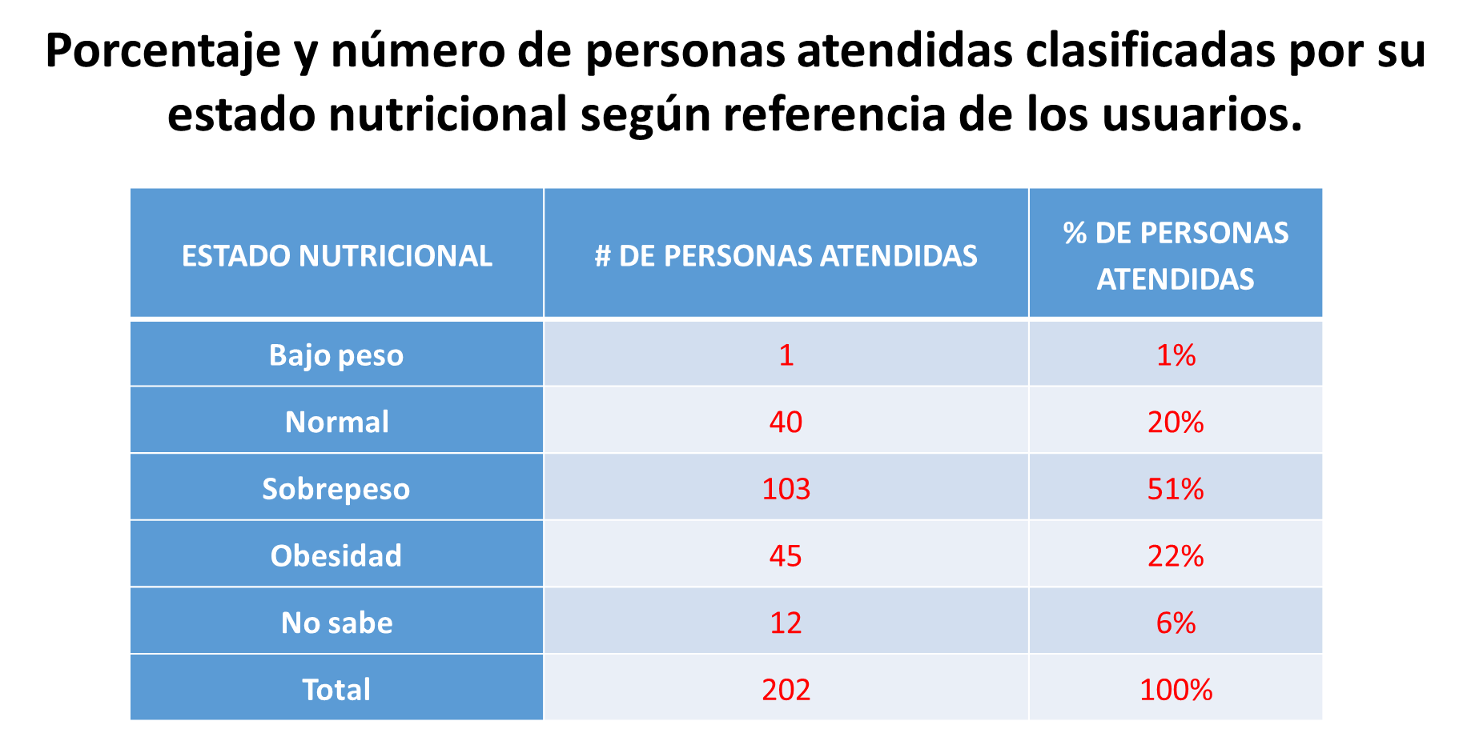
ATENCIONES DE SALUD MENTAL
2021
Enero - 23 mayo 17-23 mayo
25.765 atenciones 1.720 atenciones
50.522 ATENCIONES 2020
ATENCIONES NUTRICIONAL

Slide 11
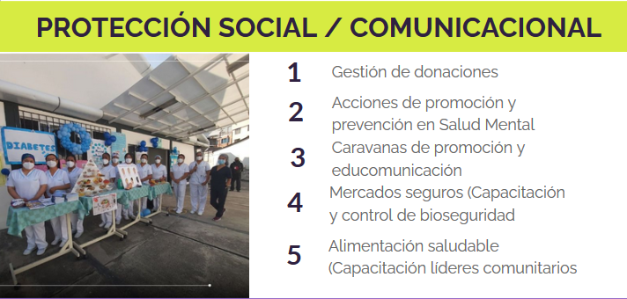
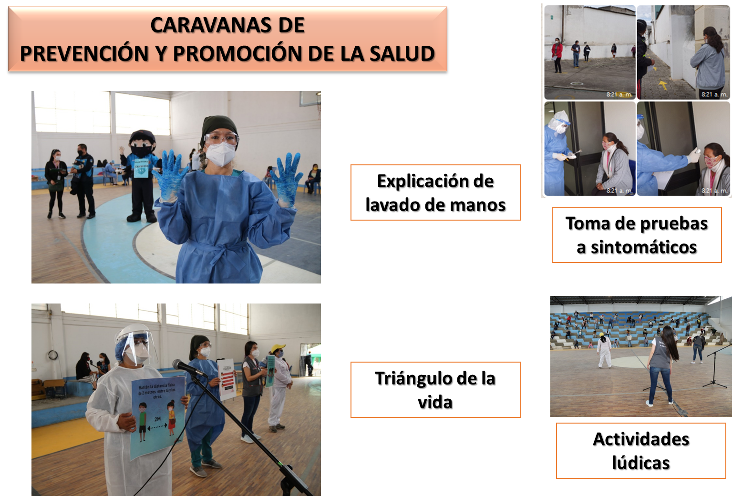
Comunicación Comunitaria y Promoción de la Salud
Caravana Quito Saludable contra COVID:
102 barrios /20 parroquias rurales = 122 caravanas realizadas

Slide 12
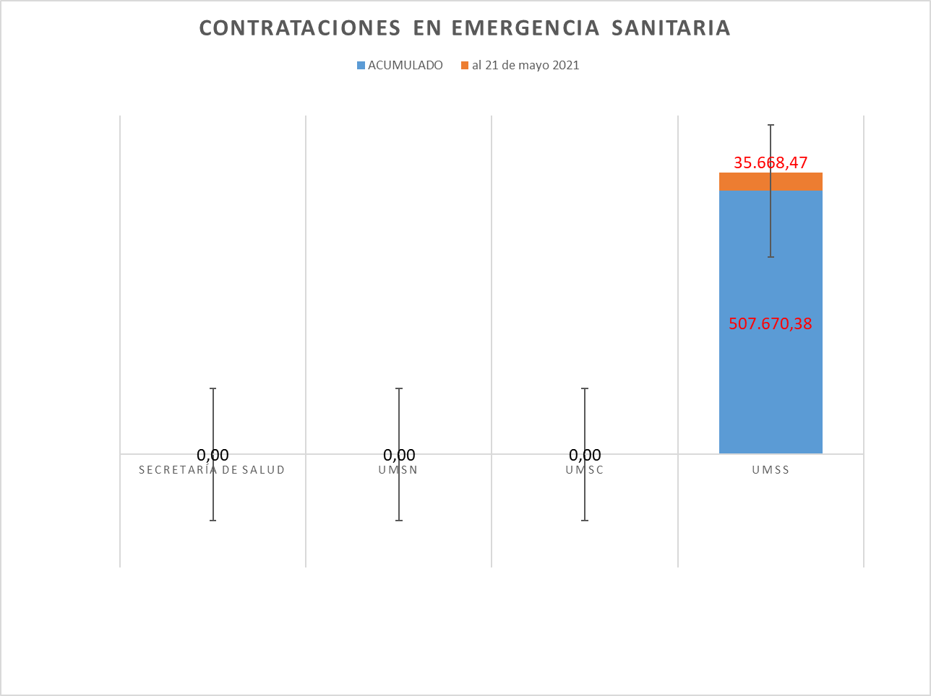
2020
CONTRATACIONES
POR EMERGENCIA
8´104.703,36
2020 - 2021
DONACIÓN EN EMERGENCIA
31 ENTIDADES DONANTES
(medicamentos, insumos médicos, pruebas rápidas)
$ 1´055.429,43
Entregado $ 676.463,97 (64,09%)
Cooperación Bloomberg Philanthropies
4.450 PRUEBAS DIAGNÓSTICAS DE ANTÍGENO
$ 27.000,00

Slide 13
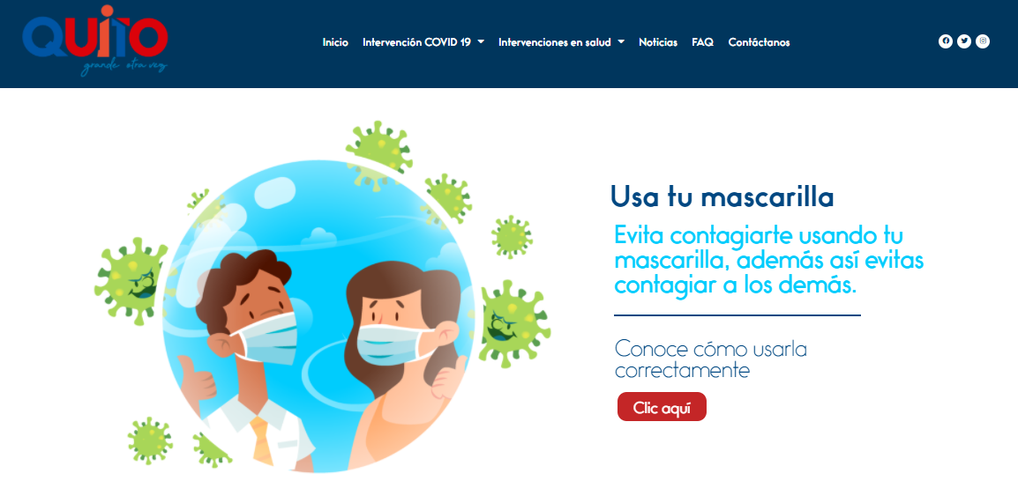
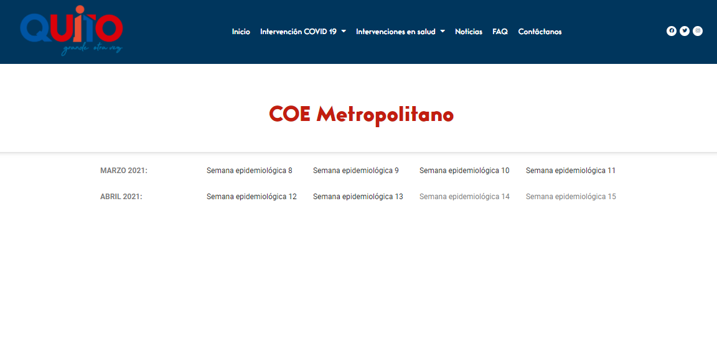
Información disponible en la página web de la Secretaría de Salud…
Revisar sitio web
https://www.quitosaludable.gob.ec/coe-metropolitano-2/
Informe epidemiológico de COVID-19 del Distrito Metropolitano de Quito, Ecuador 2021

